Slide 1
Судебное портфолио
Миронов Вячеслав Владимирович
*в презентации приведены первый и последние листы судебных решений, более подробная информация по запросу.

Slide 2
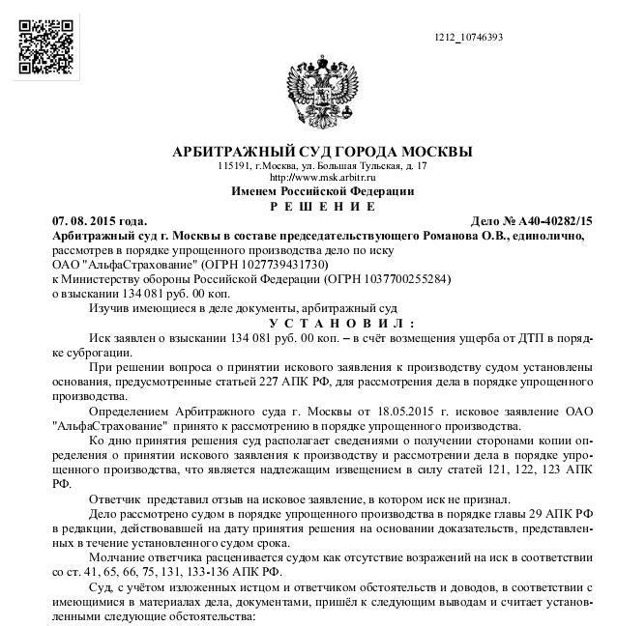
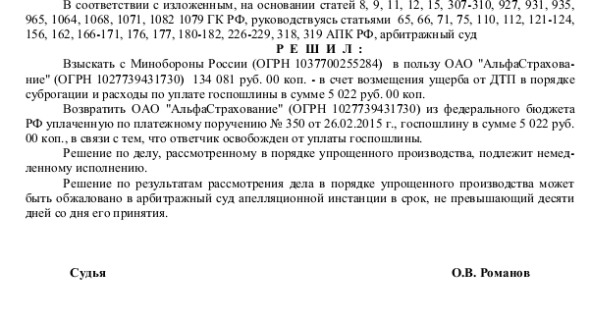
Требование о возмещении вреда к Минобороны, как к представителю ответчика по искам к Российской Федерации.

Slide 3
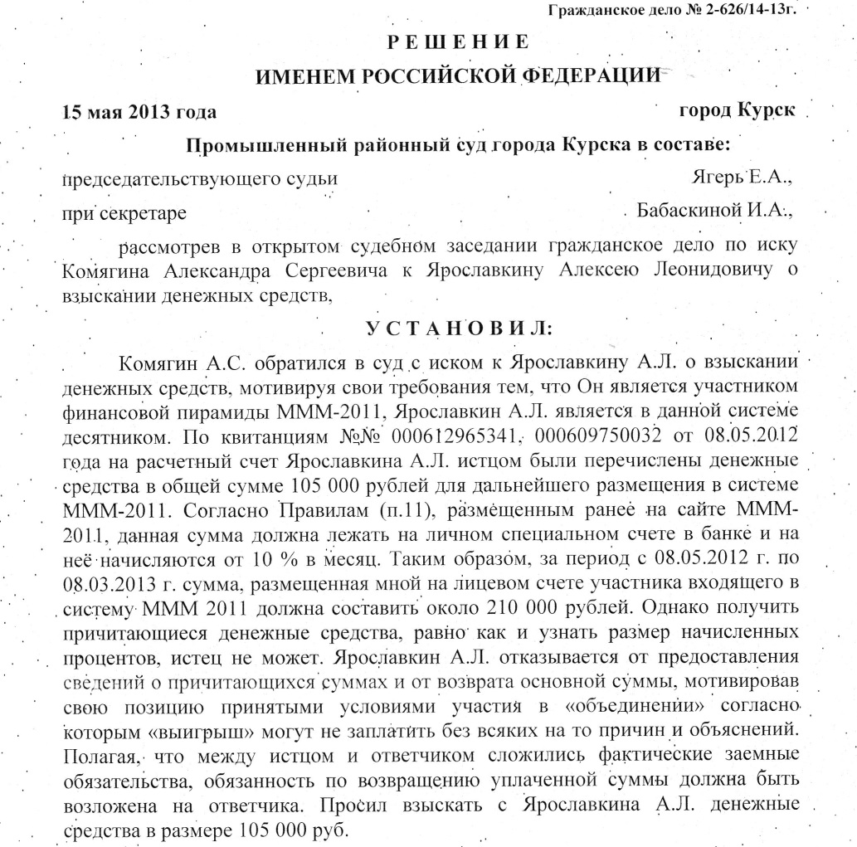
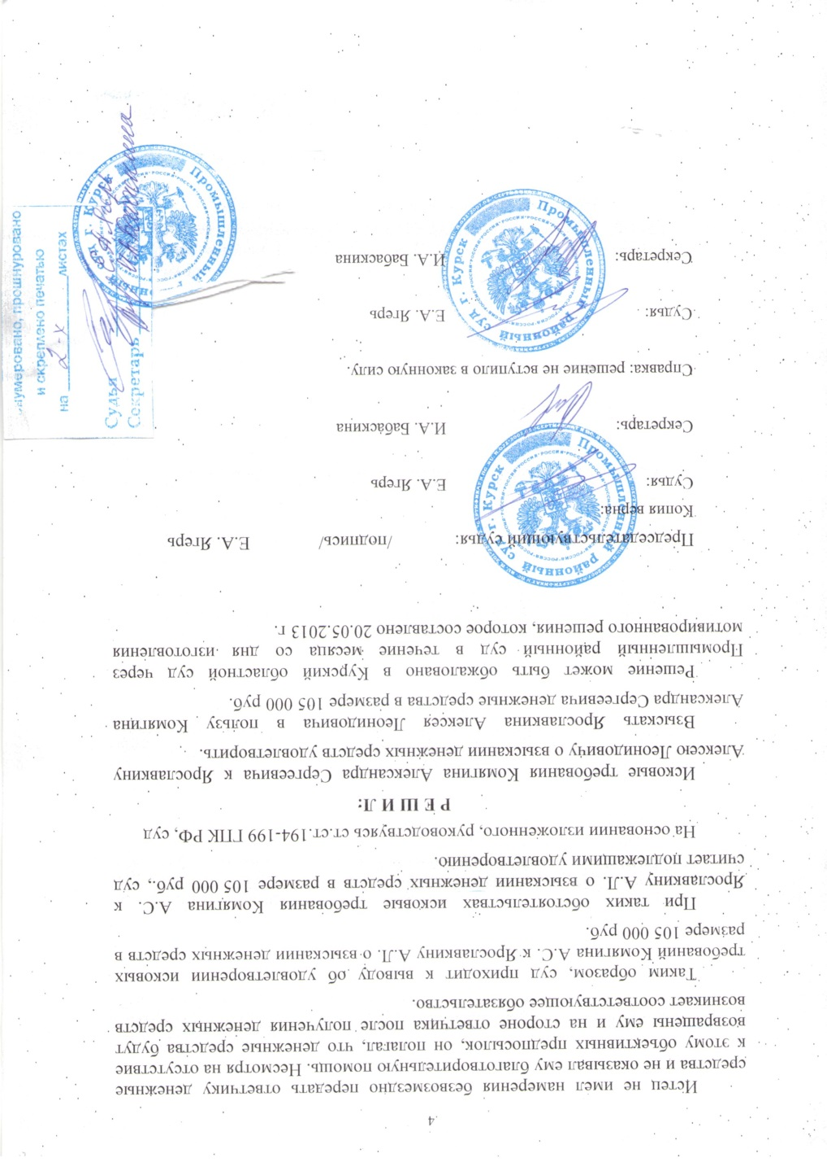
Представление интересов вкладчиков финансовой пирамиды МММ-2011

Slide 4
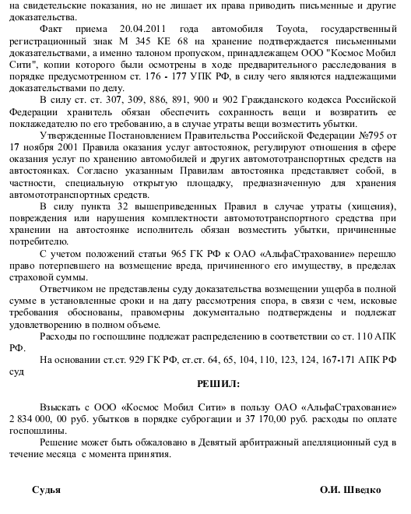
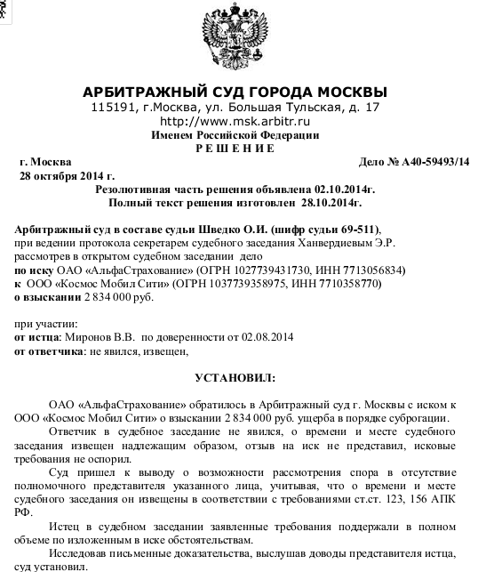
Возмещение ущерба по договору хранения
(угон с охраняемой автостоянки)

Slide 5
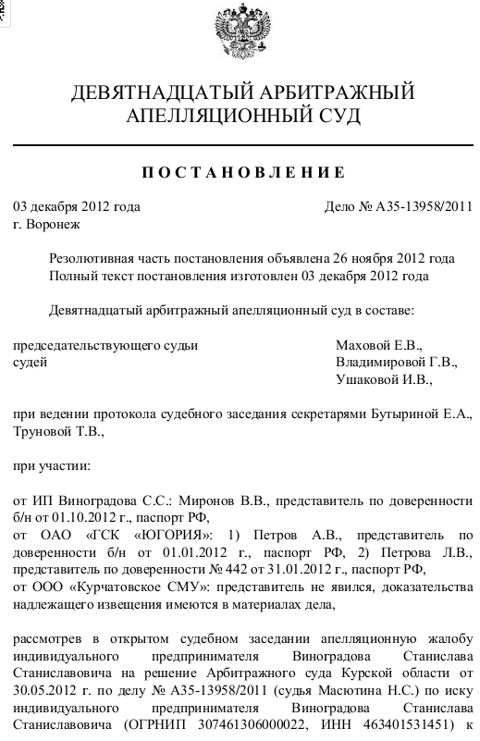
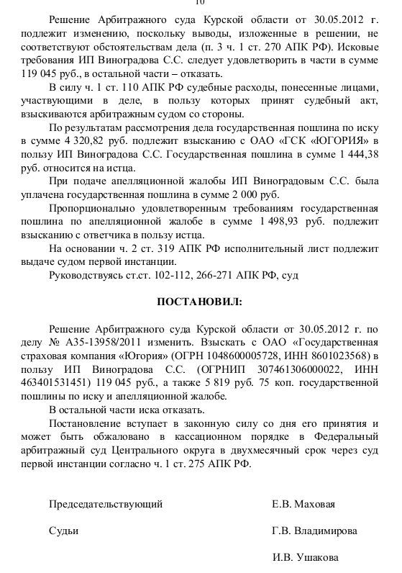
Взыскание агентского вознаграждения, при отсутствии письменных доказательств подтверждающих оказание услуг при заключении сделки.

Slide 6
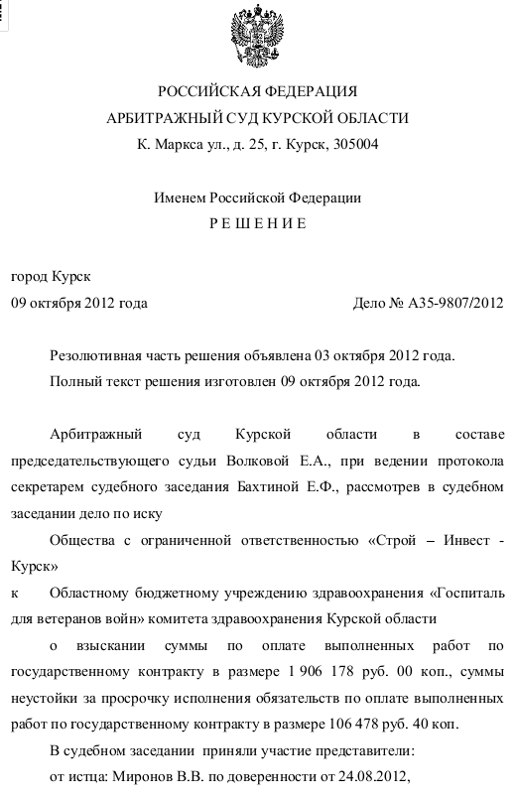
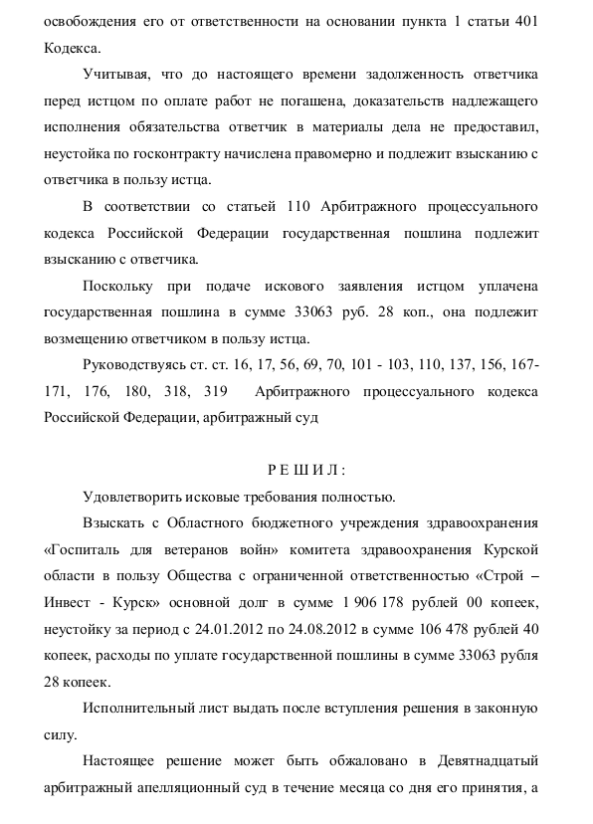
О взыскании суммы по оплате выполненных работ по государственному контракту

Slide 7
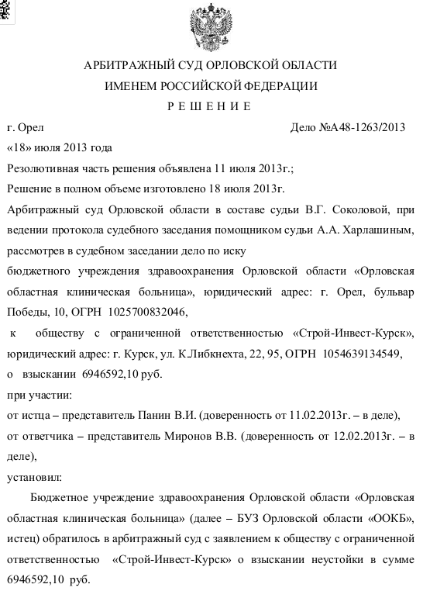
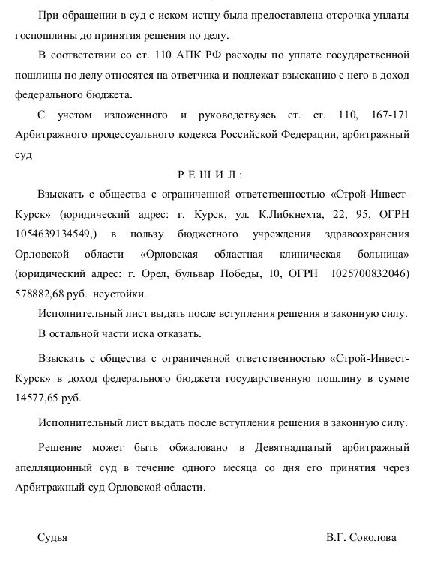
Уменьшение в 12 раз установленной государственным контрактом и законом неустойки.

